Slide 1
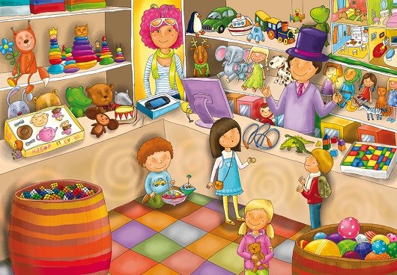
Магазин игрушек
Магазин игрушек

Slide 2
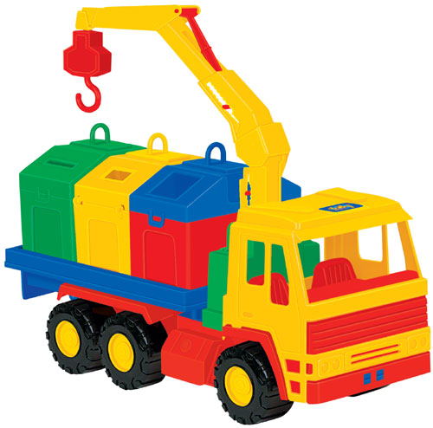
С утра до вечера Вдвоем Мы будем строить Новый дом. Ты не смотри По сторонам: Я строю и Подъемный кран.

Slide 3
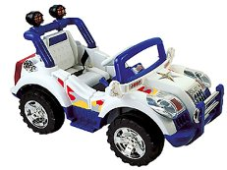
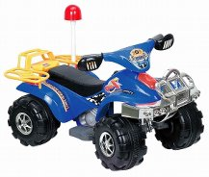
Хороша моя машина, Может ездить без бензина. Только ключик повернется - И машина заведется.

Slide 4
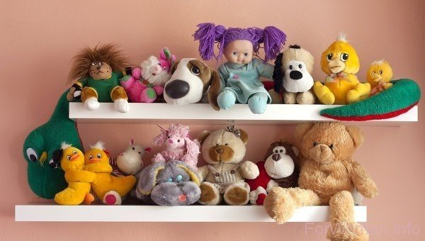

Slide 5
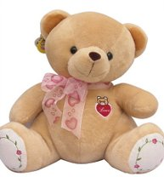
На машине грузовой Едет мишка меховой. Он, в отличие от заек, Даже в кузов не влезает, Едет стоя, как ковбой! Очень смелый мишка мой!

Slide 6
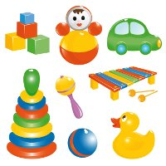
Сколько на Земле игрушек? - Больше, чем в прудах лягушек! Если вместе все собрать, Океанов станет пять!

Slide 7
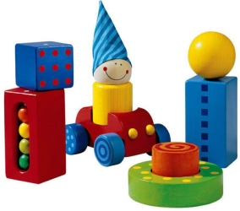
Собрать машинку, вездеход, Дворец, ракету, пароход И даже целый городок Конструктор «Лего» нам помог. Вот только истинных друзей Не соберёшь из кирпичей!

Slide 8
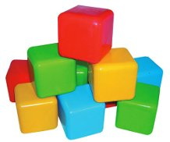
Кубик на кубик кладу осторожно. Башню построить высокую сложно! Кубики в ряд друг за другом кладу, И получается поезд! ДУ-ДУ!

Slide 9
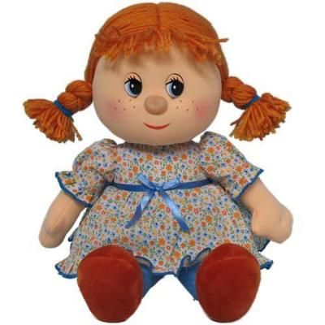
Этой куклы кто не знает? Лучше куклы не найдешь. Сразу глазки открывает, Только на руки берешь. И хоть слез у куклы нету, Плачет девочка моя: — Мама, мама! Где ты, где ты? Ну, а мама – это я. Я надену кукле бусы, Платье новое сошью. Не вести же мне к бабусе В старом куколку мою.

Slide 10
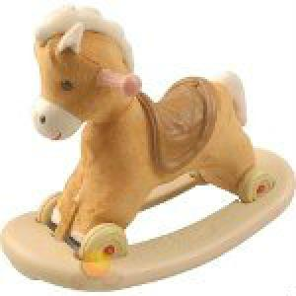
На коняшке Я скачу, скачу, скачу. Я соседскую Наташку На коняшке прокачу! Конь не выдержал двоих, Сдулся, бедный, и затих. Надо друга подкрепить… Колбасою накормить!

Slide 11
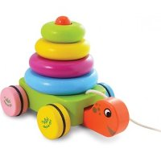
Я собираю пирамидку, Как нелегко её собрать! Колечек много разноцветных - Один, два, три, четыре, пять.
Надену первое - большое. Так трудно стержень мне поймать! Теперь ещё одно, но меньше, Осталось - три, четыре, пять.
Потом пришёл мой брат Кирюша, Спросил: "Тебе помочь собрать?" Колечки вместе мы надели, Теперь их стало ровно пять.

Slide 12
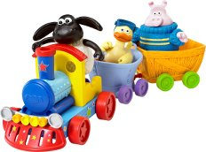
Всем помог мой паровоз. Мишку до стола подвез. Даже зайца без билета Прокатил до табурета.

Slide 13
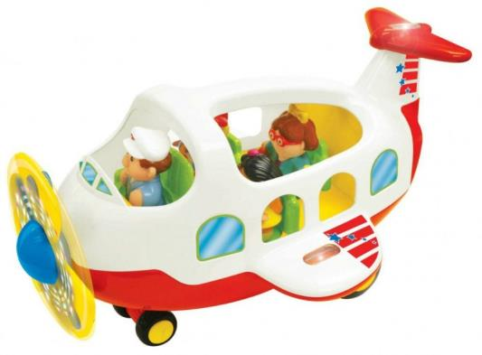
Мой самолетик слишком мал, И мне в него не сесть. Туда игрушечный пилот - И тот не может влезть.
А я мечтаю: в облака Летит мой самолет, И, крыльями махнув слегка, Привет на землю шлет.
Не буду больше есть конфет, Чтоб самолет купить, Но папа говорит: сто лет Придется мне копить.

